Slide 1


NHIỆT LIỆT CHÀO MỪNG QUÝ THẦY, CÔ VỀ DỰ HỘI THI GIÁO VIÊN DẠY GIỎI CẤP TRƯỜNG
NĂM HỌC 2024-2025
GIÁO VIÊN: TRẦN THỊ HẢI ANH
ĐƠN VỊ : TRƯỜNG THCS BẮC SƠN

Slide 2

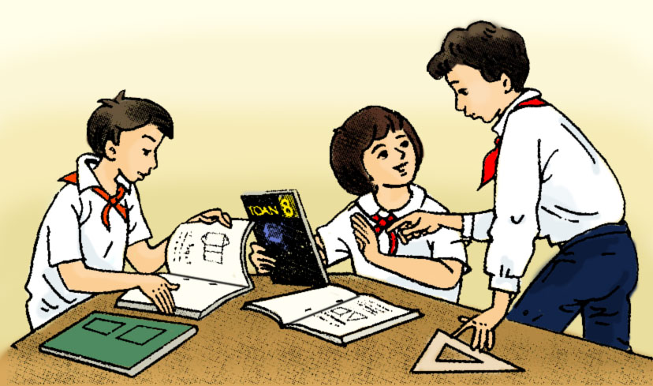
ĐẠI SỐ 8
Tiết 53 - BÀI 24: PHÉP NHÂN VÀ PHÉP CHIA PHÂN THỨC ĐẠI SỐ

Slide 3




TRÒ CHƠI HỘP QUÀ BÍ MẬT
Gift box secret game

Slide 4









Slide 5





Hộp quà số 1: Kết quả phép toán là:
.A.
.B.
GO HOME
10 Điểm
.C. 1
.D.

Slide 6


Hộp quà số 2: Chọn khẳng định đúng:
A.
B.
GO HOME
Phần thưởng của bạn là một món quà
C.
D.

Slide 7

Hộp quà số 3: Làm tính nhân
A.
B.
GO HOME
Chúc bạn may mắn lần sau
C.
D.

Slide 8
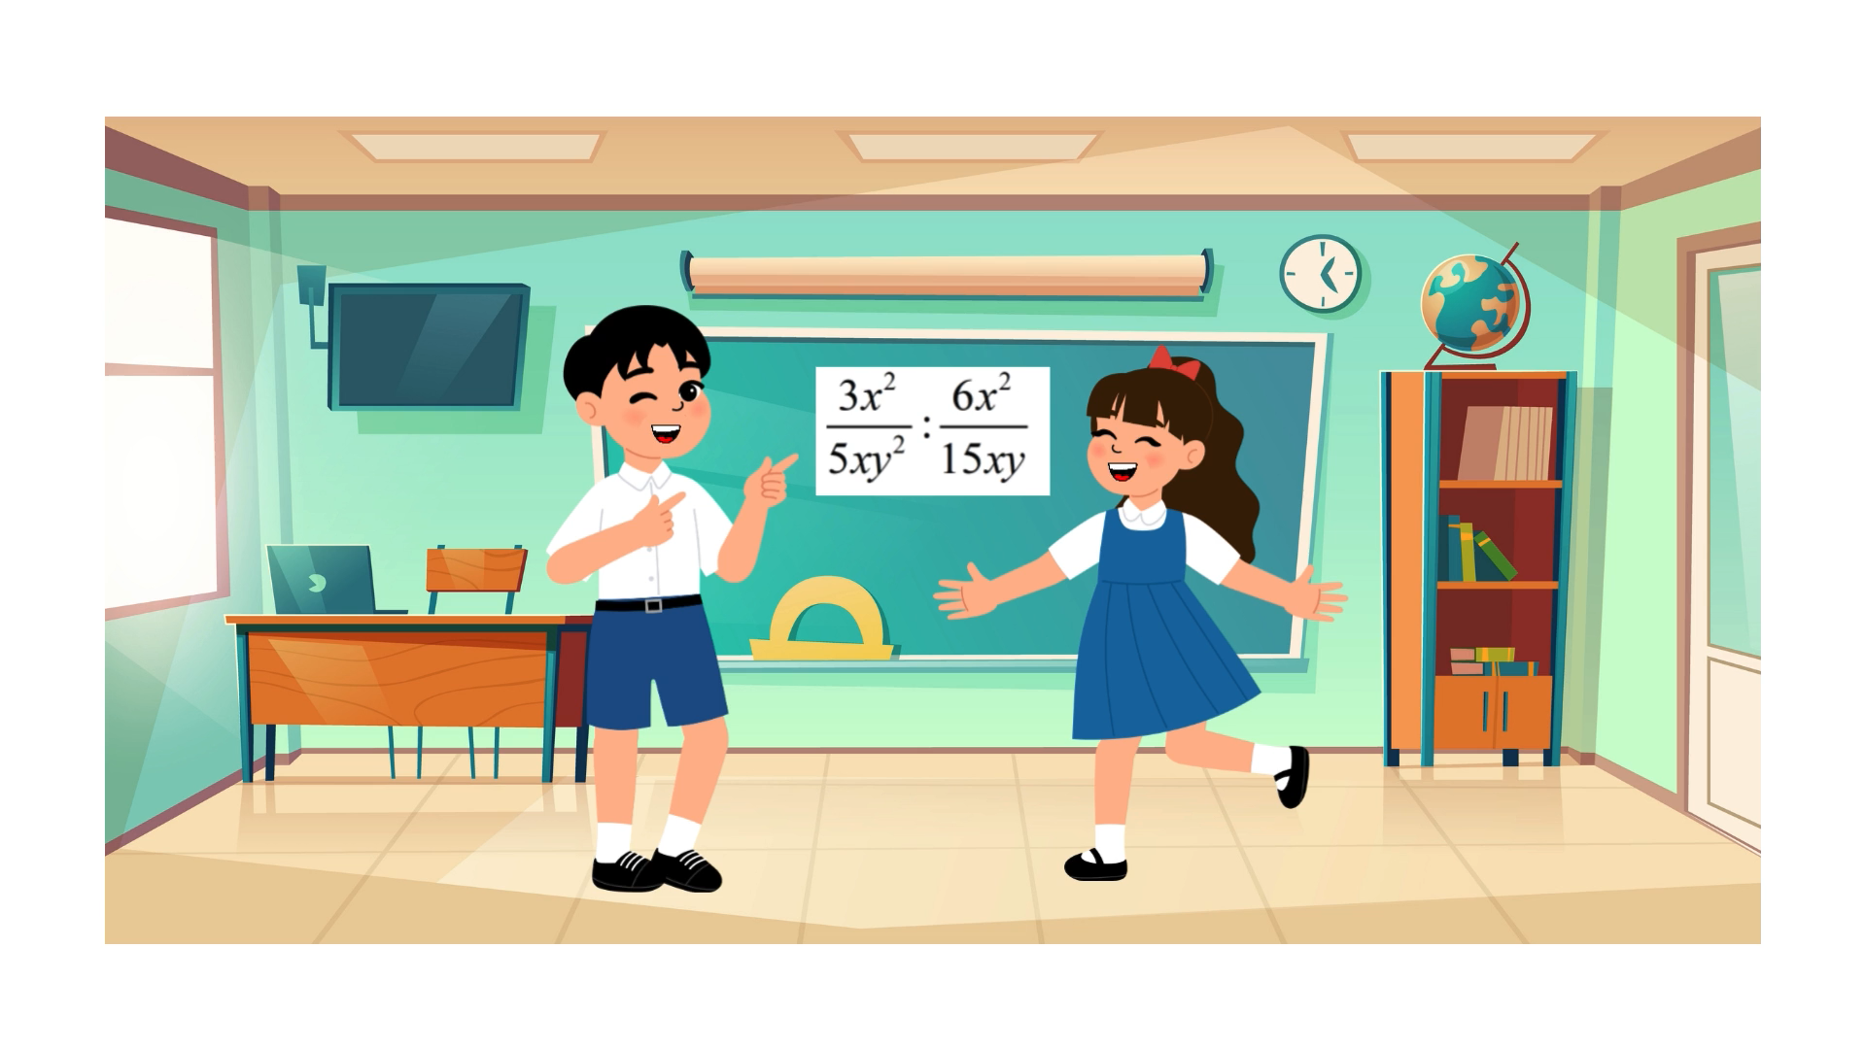

Slide 9

Bài tâp 1: Làm theo hướng dẫn của Na Na trong video mở đầu để chia hai phân thức và
Ta có :

Slide 10


Quy tắc chia hai phân thức .
Muốn chia phân thức
cho phân thức khác 0,
ta
nhân với phân thức
Thực chất phép chia phân thức cũng chính là phép nhân phân thức

Slide 11
. Ta nói là phân thức nghịch đảo của
Ví dụ 1 : Tìm phân thức nghịch đảo của các phân thức sau :
Cho phân thức
Phân thức nghịch đảo
3x+2

Slide 12
Luyện tập 2: Làm tính chia :
LỜI GIẢI
Ta có :

Slide 13
Thử thách nhỏ : Kết luận sau đúng hay sai ?
Giải :
Vế trái :
Vế phải :
Kết luận SAI.
Ta có

Slide 14
Bài tập 2: Tìm phân thức P thỏa mãn:

Slide 15
LUẬT CHƠI
TRÒ CHƠI: CON ĐƯỜNG BÍ MẬT
Từ vị trí điểm xuất phát, học sinh giải bài tập tương ứng để xác định kết quả dẫn đến bài tập là nhiệm vụ tiếp theo.
Nhóm nào thực hiện đúng và nhanh nhất sẽ chiến thắng.

Slide 16
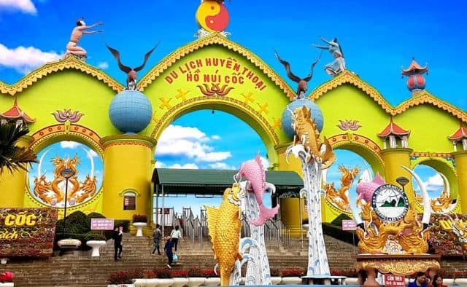
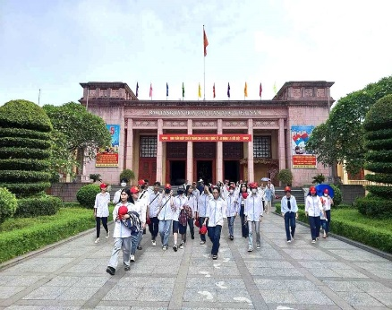

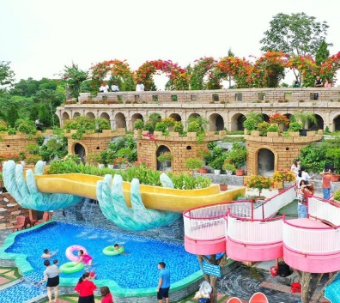
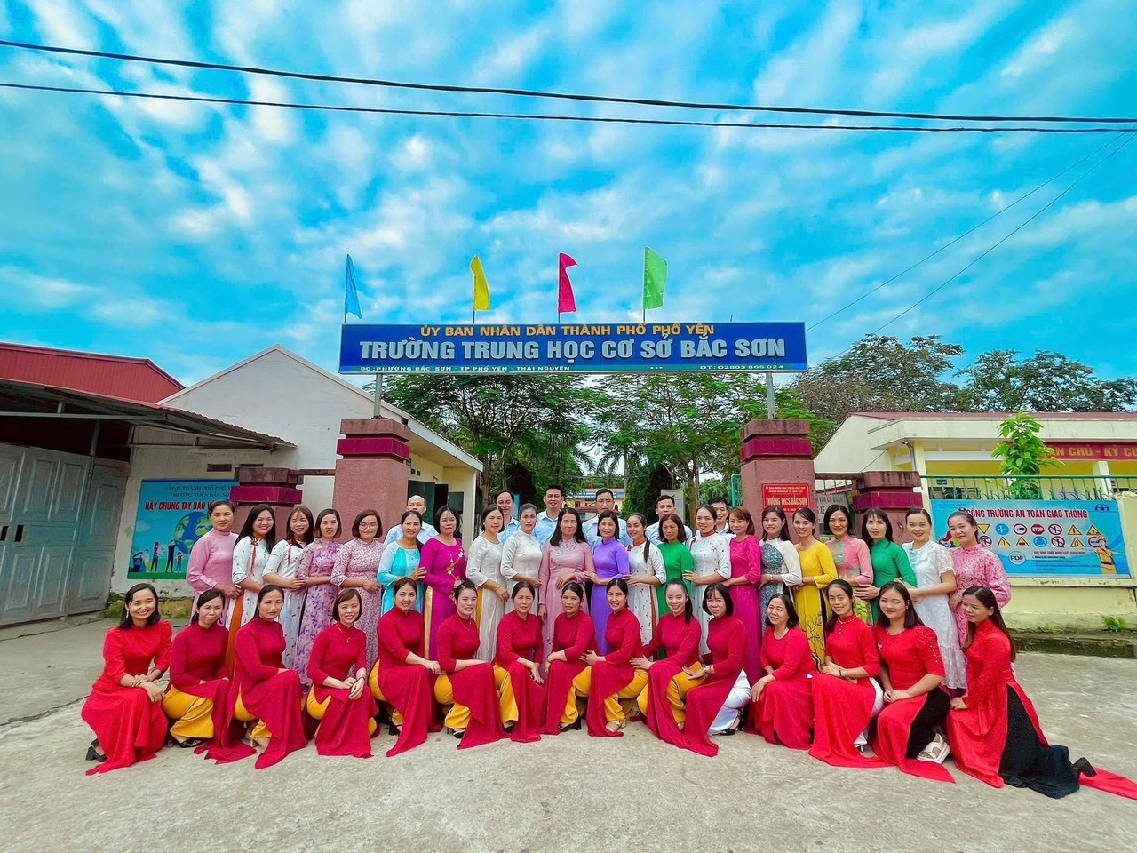
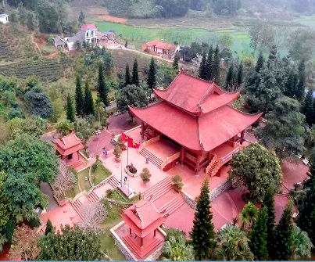
Mật thư:
Thực hiện phép tính:
Tính
Tính
Rút gọn
Khu du lịch Hồ Núi Cốc
Bảo tàng văn hoá các dân tộc Việt Nam
1
0
Khu du lịch sinh thái nhà tôi
2025
Khu ATK Định Hoá
100

Slide 17
Mật thư:
Thực hiện phép tính:
Tính
Tính
Rút gọn
Khu du lịch Hồ Núi Cốc
Bảo tàng văn hoá các dân tộc Việt Nam
1
0
Khu du lịch sinh thái nhà tôi
2025
100
Khu ATK Định Hoá

Slide 18
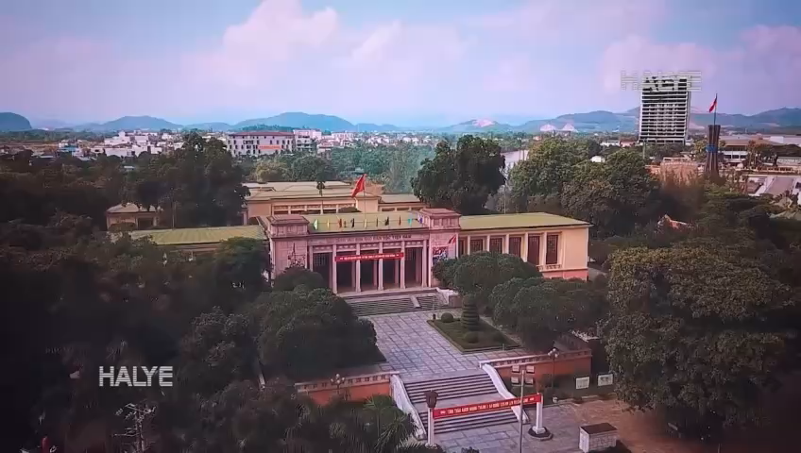

Slide 19

HƯỚNG DẪN VỀ NHÀ
- Ghi nhớ lại kiến thức: Quy tắc chia hai phân thức, hai phân thức nghịch đảo
- Làm bài tập 6.27, bài tập 6.28, bài tập 6.29 – SGK – Trang 22
- Ôn lại quy tắc phép nhân, tính chất phép nhân, quy tắc phép chia để chuẩn bị cho bài luyện tập chung.

Slide 20
XIN CHÂN THÀNH CẢM ƠN CÁC THẦY CÔ GIÁO VÀ CÁC EM HỌC SINH !

